Slide 1

MÜSABAKA YÖNETİMİ VE İLKELERİ
2. kademe
AHMET KARAKURT
T.V.F EĞİTİM KURULU ÜYESİ ALTYAPI MİLLİ TAKIMLAR BAŞ ANTRENÖRÜ

Slide 2
DERS İÇERİĞİ
1-TAKIM YÖNETİMİ VE EĞİTİMİ
2-maç analizi
3-müsabaka da ihtiyaç duyulan malzemeler
4-takım staaf ekibi ve görevleri
5-müsabaka yönetim
6-oyun planı
7-müsabaka gününün 4 evresi

Slide 3
Antrenör modern Voleybol `da takımın oluşturulması için Anahtar Kişidir. Antrenör
sorumluluğu çok çeşitlidir ve bu sorumluluk Yönetim, Antrenman, Eğitimin ve Takım
Organizasyonunun bütün alanlarını kapsar. Biz şunu kesinlikle öneriyoruz ki;
Antrenör takımın yegane lideri olmalıdır. Bununla beraber Antrenör ona destek
olacak ve önerilerde bulunacak birçok uzman ve insanın yardımlarını da almalıdır;
ama takım liderliği süreçlerinin tümünde bütün sorumluluğu diğer kişilerle
paylaşmamalıdır.
Mükemmel bir takım yaratmak için antrenör kendi pozisyonunu ülkesinin
veya en azından kendi bölgesinin ya da ilinin spor organizasyonunun merkezinde
olacak şekilde seçmelidir.

Slide 4
Maç Analizi
Rakiple ilgili analiz raporunun içermesi gereken bilgilerden bazıları şunlardır:
Takımın sistemi (6-2 veya 5-1 gibi oyun sistemleri, ilk 6 ve muhtemel yedekler, hücum ve savunmanın anahtar oyuncuları, takım ruhu).
Takım dizilişi:
Servis (servis şekli, servis taktikleri, servis sonrası değişiklikler)
Servis karşılama (çeşitli dönüşlü düzenler; karşılama düzeninde 2, 3, 4 veya 5 ile kombinasyonlar, karşılayan oyuncuların pozisyonları, güçlü ve zayıf karşılayıcılar).
Saha savunması (saha kapsamı, zayıf alanlar).
Hücum (en sık kullanılan hücum kombinasyonları, tercihen farklı dönüşlü düzenlerde kullanılan tüm kombinasyonlar ve servis karşılama ile geçiş oyununda kullanılan kombinasyonlar).
Blok (adam adama blok, alan bloğu veya zaman sırası bloğu gibi kullanılan blok taktiği, blokerlerin değişimi).
Bireysel teknik ve taktikler:Oyuncuların yeteneklerinin ve her yetenek için en sık kullanılan modelin değerlendirilmesi (en güçlü/zayıf karşılayıcı, hücum oyuncusu, bloker; hücum yönü, set türleri vb).
Takımın genel psikolojisi ve felsefesi (Fiziksel durum, mücadele yetenekleri, sahadaki lider) Rakibin antrenörü (Antrenörlük stili, yedeklerin ve molaların kullanımı, maç

Slide 5
3 müsabakada ihtiyaç duyulan malz.
Tüm staff ekibini malz.
Günün tüm proğramı
Saha içi donanımlar

Slide 6
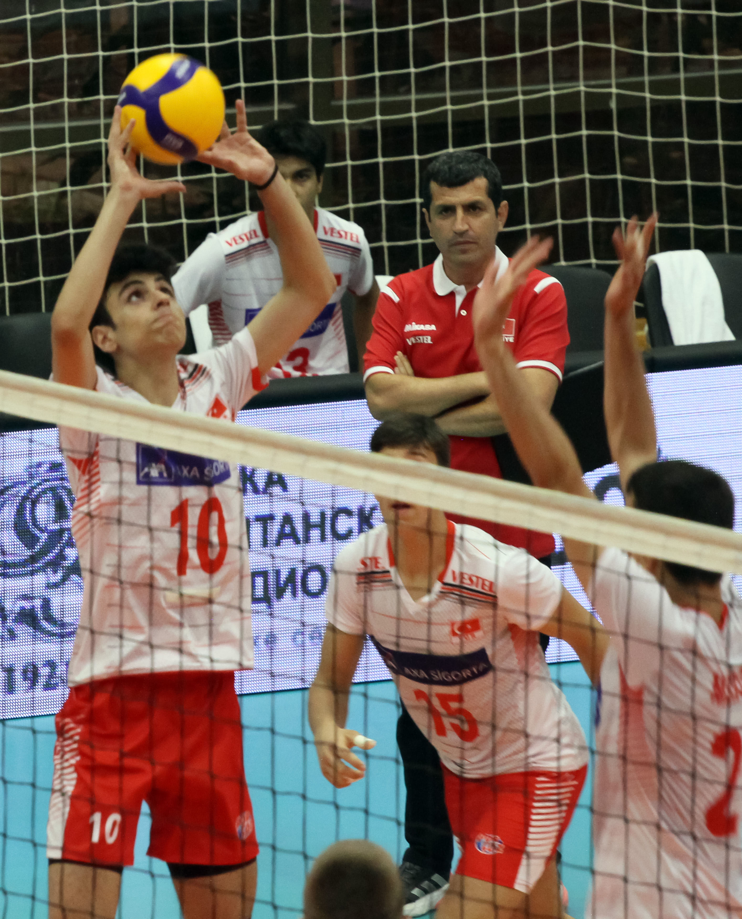
4.Staff ekibinin görevleri
Menejer
Antrenör
Yrd.antrenörler
Sağlık ekibi
İstatistik
kodisyoner

Slide 7
Müsabaka yönetimi
Oyun planı, işe yarar bir plan olduğundan emin olmak adına, maçın başlangıcından itibaren dikkatlice değerlendirilmelidir. Karşı takımın planının önceden okunması da oldukça yararlı olabilir. Antrenör başlangıç oyuncularının oyun planını nasıl uyguladığını öğrenmelidir
Mücadele ruhu son derece önemlidir. Hiçbir maç son sayı alınmadan bitmez ve maç herhangi bir skor ile kazanılabilir. Antrenörün takımının kazanacağına inanması gerekir ve antrenör her topun kazanılması için mücadeleyi desteklemelidir.
Setin kritik sayılarında oyun ritmi veya taktik değişikliği uygulanabilir. Setin hızlıca devam edebilmek için hemen geçmesini (takım öndeyse) veya olabildiğince uzatmak ve taktik değiştirmek (karşı takım öndeyse) istediğimiz belli sayıları (psikolojik bariyer- genellikle 3-4, 8-9 ve 11-12. sayılar) vardır. Ritim değişikliği veya başarılı bir ritimle devam etmek çoğunlukla yakın bir maçın kazanılmasını sağlar. Hız kazanmak için hızlı hücum kombinasyonları, ikincil hücumlar kullanılabilir, oyunun bölünmesine neden olan faktörler en aza indirilebilir.
Maç boyunca antrenörün skoru etkilemek için yapabileceği çok az şey vardır. Birçok şey hazırlık ve planlama süresinde yapılmış olmalıdır, buna yedeklerin ve molaların kullanımı da dahildir. Antrenörün bir sette kullanma hakkı olan maksimum 8 “adımı” vardır (6 oyuncu değişikliği ve 2 mola). Bunları uygun şekilde kullanmaya odaklanmalıdır.

Slide 8
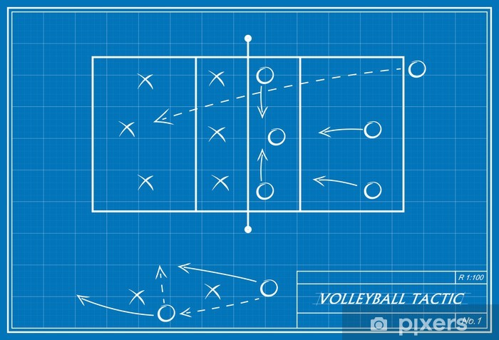
  Oyun Planı
Oyun planı aşağıdaki maddeleri içerebilir:
Maç sonucunun iki takımın becerilerinin karşılaştırılarak yapılan tahmini.
İki muhtemel durum için ilk 6’nın seçimi (ilk servis veya ilk karşılama için)
Ayrı pozisyonlar için yedek oyuncuların seçimi.
Önerilen hücum ve savunma kombinasyonları.
Oyun ritminin belirlenmesi.
Muhtemel (önceden hazırlanmış) taktik değişimleri
Psikolojik savaş (takımın davranışı, rakibin beklenen tavrına tepkiler, mücadele ruhu vb.)

Slide 9
2. müsabaka gününü 4 evresi
müsabaka öncesi
Müsabaka ısınması
Müsabaka
Müsabaka sonrası

Slide 10
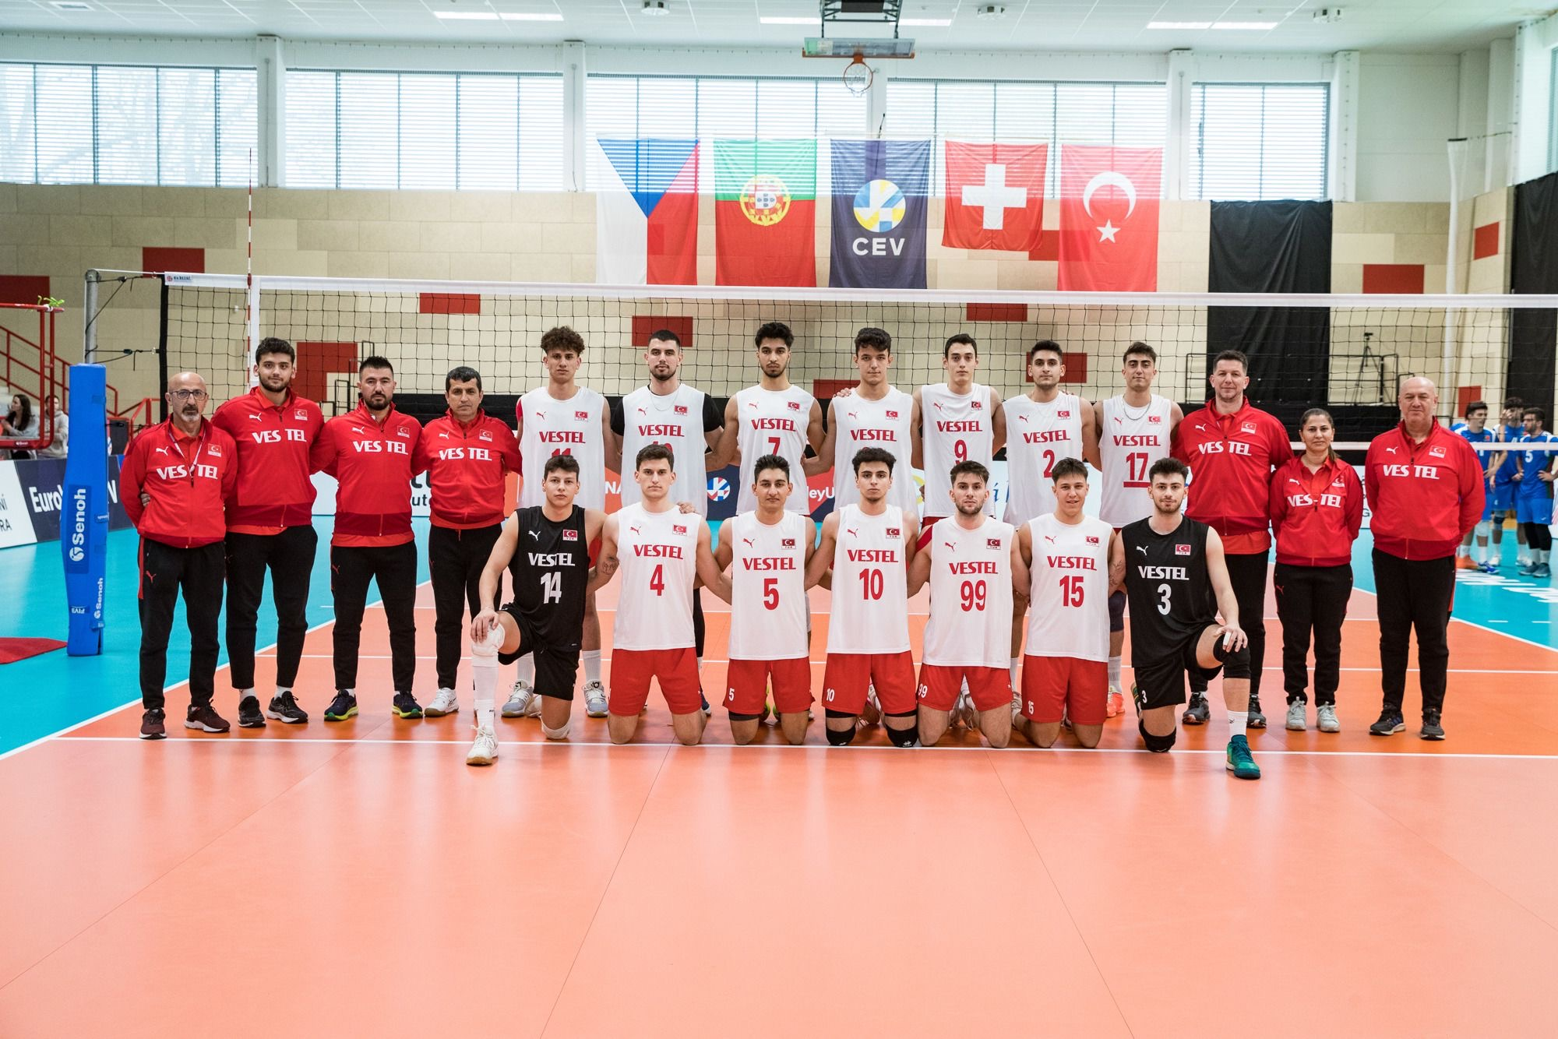
DİKKATİNİZ VE SABRINIZ İÇİN TEŞEKKÜR EDERİM.

